Slide 1
FONDO DE APORTACIONES PARA EL FORTALECIMIENTO DE LAS ENTIDADES FEDERATIVAS
marzo, 2017 |AUDITORÍA ESPECIAL DEL GASTO FEDERALIZADO

Slide 2
FAFEF
OBJETIVO DEL FAFEF
El Fondo de Aportaciones para el Fortalecimiento de las Entidades Federativas (FAFEF), tiene como objetivo: fortalecer los presupuestos de las entidades federativas y las regiones que las conforman, en los conceptos de gasto de saneamiento financiero, sistemas de pensiones, inversión en infraestructura física, modernización de catastros y sistemas de recaudación locales, entre otros; no podrán destinarse para erogaciones de gasto corriente o de operación, salvos en los casos previstos expresamente en el artículo 47 de la Ley de Coordinación Fiscal.
Notes:
Checar de donde lo sacaron

Slide 3
FAFEF
Antecedentes
En México, las finanzas públicas están regidas por políticas que instrumentan el ingreso y el gasto, cuyo objetivo es prestar los servicios públicos esenciales para garantizar condiciones dignas para la sociedad; estas políticas deben sufragar de manera eficiente y oportuna las necesidades de educación, salud, seguridad e infraestructura, a fin de promover un crecimiento económico y una mayor equidad en la distribución del ingreso en el país.

Slide 4
FAFEF
Antecedentes
Por lo anterior, el Gobierno Federal aprobó en 1999, a fin de avanzar en el fortalecimiento de estas finanzas, la integración del Programa de Apoyos para el Fortalecimiento de las Entidades Federativas (PAFEF) en el Decreto de Presupuesto de Egresos de la Federación para el ejercicio fiscal 2000, por medio del Ramo General 23 “Provisiones Salariales y Económicas”; en el que se establecía el monto y distribución de estos recursos a las 32 entidades federativas para fortalecer principalmente el gasto en obras públicas e infraestructura educativa.
del ingreso en el país.

Slide 5
FAFEF
Antecedentes
A principios del 2000, se expiden las Reglas de Operación del PAFEF, en donde se estableció el destino de los recursos y las obligaciones que tienen las entidades federativas de informar a la Secretaría de Hacienda y Crédito Público (SHCP) sobre el ejercicio de éstos; su orientación se vinculó principalmente con el gasto que realizaban los estados en educación. Un año después, el Gobierno Federal decide no incluir al PAFEF en el Proyecto de Presupuesto de Egresos, por lo que la Cámara de Diputados, a fin de coadyuvar a la atención de necesidades presupuestarias relacionadas con el saneamiento financiero, los sistemas de pensiones y la infraestructura de las entidades, autorizó en el Decreto de PEF recursos al programa.

Slide 6
FAFEF
Antecedentes
En 2002, a fin de contar con mayor control sobre el ejercicio y aplicación de los recursos, se expiden los Lineamientos del PAFEF, en los cuales se estableció que las entidades federativas mantendrán un registro específico y actualizado de los montos erogados o devengados por obra y acción, informarán sobre los resultados físicos y financieros de la aplicación de estos recursos a la SHCP y a la Contraloría de cada estado; en estos años el programa fue considerado como un subsidio para las entidades federativas, destinando los recursos principalmente al saneamiento financiero, apoyo a los sistemas de pensiones e inversión en infraestructura.

Slide 7
FAFEF
Antecedentes
Asimismo, el Gobierno Federal en 2006 estableció en la recientemente creada Ley Federal de Presupuesto y Responsabilidad Hacendaria, el destino de los recursos del Ramo General 39; sin embargo, a finales de ese año, se estableció la transición definitiva de los recursos del PAFEF, al reformar la Ley de Coordinación Fiscal e incluir en el Ramo General 33, el Fondo de Aportaciones para el Fortalecimiento de las Entidades Federativas (FAFEF), lo que permitió tener mayor certeza en las entidades federativas en torno a los ingresos que percibirían en los siguientes ejercicios fiscales. La última modificación que sufrió el FAFEF fue a finales de 2007, al modificar la SHCP los criterios de distribución a las entidades federativas, basada en un factor que corresponde al inverso del Producto Interno Bruto (PIB) per cápita de cada entidad federativa.

Slide 8
FAFEF
Actividades vinculadas a la gestión y operación del fondo
Control Interno
Transferencia de recursos
Registro e Información Financiera de las Operaciones
Transparencia del Ejercicio de los Recursos
Destino de los Recursos
Adquisiciones, Arrendamientos y Servicios
Obra pública
Indicadores de Desempeño y Cumplimiento de Objetivos

Slide 9
1. Actividades vinculadas
a la gestión y operación del fondo
1. Actividades vinculadas
a la gestión y operación del fondo
Control Interno
Normativa interna y códigos de ética y conducta
Administración de riesgos
Eficacia, eficiencia y economía en las operaciones del fondo
Manuales de organización y procedimientos

Slide 10
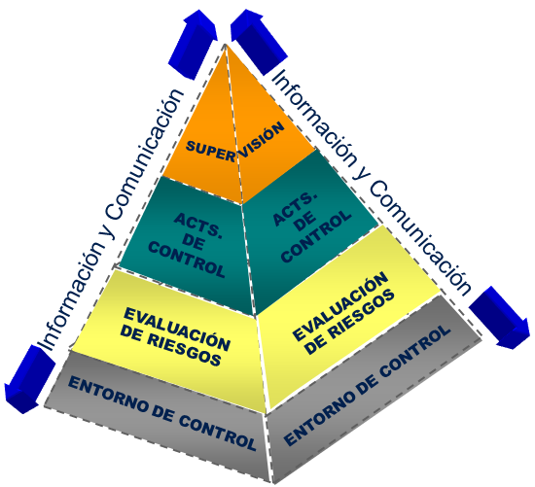
1. Actividades vinculadas
a la gestión y operación del fondo
Control Interno
Control Interno a través del modelo
“MICI”
Integrado por cinco componentes

Slide 11




Desarrollo del Procedimiento
Control Interno
Aplicación del C.I. a la entidad fiscalizada
Recepción del C.I. debidamente requisitado
Confirmación o Reprobación de las respuestas del C.I. mediante el desarrollo de los Procedimientos de Auditoría
Calificación del Control Interno

Slide 12

1. Actividades vinculadas
a la gestión y operación del fondo
Transferencia de recursos
Distribución de los recursos del fondo
Fórmula
Publicación
Entrega de los recursos

Slide 13
FAFEF
TRANSFERENCIA DE RECURSOS
Secretaría de Finanzas o su similar en el estado
TESOFE
A través de una cuenta bancaria específica

Slide 14
FAFEF
Transferencia de Recursos
  De la TESOFE a la Secretaría de Finanzas de la entidad o su equivalente
Secretaría de Finanzas o su equivalente en la entidad federativa
SF paga directamente a proveedores y contratistas previa solicitud de las dependencias ejecutoras
TESOFE

Slide 15
FAFEF
Transferencia de Recursos
  b) De la TESOFE a la Secretaría de Finanzas o su equivalente y de ésta a los organismos ejecutores del gasto
Secretaría de Infraestructura
Comisión Estatal de Agua Potable y Alcantarillado
Secretaría de Finanzas o su equivalente en la entidad federativa
TESOFE
Instituto de Seguridad y Servicios Sociales de los Trabajadores
Fideicomisos estatales
Ayuntamientos
Universidades
Consejo de Ciencia y Tecnología
Secretaría de Educación Estatal

Slide 16
FAFEF
Transferencia de Recursos
  c) Transferencia de recursos de la cuenta específica del Fondo a otras cuentas
Cuenta de Inversiones donde se manejan recursos de distintas fuentes de financiamiento
Secretaría de Finanzas o su equivalente en la entidad federativa
TESOFE
Cuenta concentradora donde se manejan recursos de distintas fuentes de financiamiento

Slide 17
FAFEF
Transferencia de Recursos
  d) Transferencia de recursos de la cuenta específica del Fondo a las cuentas de las participaciones
Secretaría de Finanzas o su equivalente en la entidad federativa
Transfiere recursos del Fondo a las cuentas bancarias de las participaciones para resarcir los pagos de deuda pública autorizadas y pagadas con las mismas
TESOFE

Slide 18



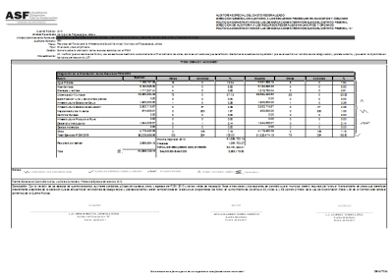
Desarrollo del Procedimiento
Transferencia de recursos
a) Publicación del Calendario de enteros en el Periódico Oficial (Acuerdo de distribución)
b) Estados de Cuenta Bancarios
c) Recibos Oficiales
d) Elaboración de Cédulas de trabajo y Determinación del Resultado

Slide 19
1. Actividades vinculadas
a la gestión y operación del fondo
Registro e información contable
y presupuestaria
Cuenta Bancaria Específica
(Recursos del Fondo)
Registros contables y presupuestales actualizados, identificados y controlados
Documentación justificativa y comprobatoria
Cancelada con la leyenda de operado
Información Financiera Generada
Requisitos fiscales
Coincidente con los demás reportes generados

Slide 20
1. Actividades vinculadas
a la gestión y operación del fondo operación del fondo
FAFEF
TRANSPARENCIA DEL EJERCICIO DE LOS RECURSOS
Principales aspectos a revisar:
Informe trimestral
SFU
Entidad Federativa
Ejercicio, destino y resultados obtenidos
SHCP
Publicación en sus órganos locales oficiales de difusión y en su página de internet

Slide 21
FAFEF
Principales aspectos a revisar:
EJERCICIO Y DESTINO DE LOS RECURSOS
Aplicación de recursos en los rubros de la LCF
Recursos del fondo y sus rendimientos financieros generados
Entidad
federativa
Avance en el ejercicio de los recursos
Disposiciones legales aplicables

Slide 22
1. Actividades vinculadas
a la gestión y operación del fondo
Ejercicio y destino de los recursos
Objetivo
Fortalecer los presupuestos de los estados y del Distrito Federal y las regiones que lo conforman
Inversión en infraestructura física
Saneamiento financiero
Sistema de pensiones
Modernización de los registros públicos de la propiedad y del comercio locales y de los catastros
Modernización de los sistemas de recaudación locales
Proyectos de Investigación científica y desarrollo tecnológico
Sistemas de protección civil
Apoyo a la educación pública
Proyectos de infraestructura concesionada

Slide 23
1. Actividades vinculadas
a la gestión y operación del fondo
Ejercicio y destino de los recursos
Inversión en infraestructura física
Construcción, reconstrucción, ampliación, mantenimiento y conservación de infraestructura.
Adquisición de bienes para el equipamiento de las obras generadas o adquiridas
infraestructura hidroagrícola
  hasta un 3 por ciento del costo del programa o proyecto programado en el ejercicio fiscal correspondiente, para gastos indirectos por concepto de realización de estudios, elaboración y evaluación de proyectos, supervisión y control de estas obras de infraestructura;

Slide 24
1. Actividades vinculadas
a la gestión y operación del fondo
Ejercicio y destino de los recursos
SANEAMIENTO FINANCIERO
Verificar que los recursos del fondo destinados en materia de saneamiento financiero, se ejercieron preferentemente a la amortización de deuda pública, expresada como una reducción al saldo registrado al 31 de diciembre del año inmediato anterior y, en caso de destinar recursos para otras acciones de saneamiento financiero, constatar que se presentó un impacto favorable en la fortaleza de las finanzas públicas locales; asimismo comprobar que la contratación de deuda pública se realizó de conformidad con la normatividad establecida.
Autorización H. Legislatura Local
Registro de Obligaciones y Empréstitos de Entidades Federativas y Municipios
Registro Único de Obligaciones y Empréstitos del estado
Documentación comprobatoria

Slide 25
1. Actividades vinculadas
a la gestión y operación del fondo
Ejercicio y destino de los recursos
Apoyos a la Educación
Siempre y cuando las aportaciones federales destinadas a este rubro sean adicionales a los recursos de naturaleza local aprobados por las legislaturas locales para dicha materia y que el monto de los recursos locales se incremente en términos reales respecto al presupuestado en el año inmediato anterior.
No podrán destinarse para erogaciones de gasto corriente o de operación (Pago de sueldos)

Slide 26
FAFEF
ADQUISICIONES, ARRENDAMIENTOS Y SERVICIOS
Principales aspectos a revisar:
Modalidad de adjudicación conforme a los rangos establecidos
Adquisiciones
Cumplimiento de las condiciones contractuales
Existencia de los bienes y condiciones apropiadas de operación y mantenimiento.

Slide 27
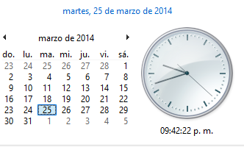



1. Actividades vinculadas
a la gestión y operación del fondo
Obra pública
O
B
R
A
P
Ú
B
L
I
C
A
Procedimiento de Contratación
Contratos y Convenios Modificatorios
Ejecución
Administración Directa

Slide 28


Obra pública
Desarrollo del Procedimiento
Adjudicación de Obras
Contratos de Obra y Actas de Entrega-recepción
Amortización de anticipos
Verificación Física de las Obras

Slide 29
FAFEF
DESEMPEÑO EN EL CUMPLIMIENTO DE OBJETIVOS
Principales aspectos a revisar:
Estado
Ejercicio de los recursos del FAFEF
Eficacia, eficiencia y oportunidad
Cumplimiento de metas
Evaluaciones de desempeño

Slide 30

1. Actividades vinculadas
a la gestión y operación del fondo
Principales Irregularidades que generan P.O. y probables D.H.
Transferencia de recursos:
Transferencias indebidas hacia cuentas bancarias donde se manejan otro tipo de recursos.
Registro e información contable y presupuestaria:
Falta de documentación comprobatoria y justificativa.

Slide 31
1. Actividades vinculadas
a la gestión y operación del fondo
Principales Irregularidades que generan P.O. y probables D.H.
Destino de los recursos:
Recursos destinados en obras y acciones que no cumplen con lo establecido en la LCF.
Pago indebido de Gastos indirectos
Pagos de trabajos de obras ejecutadas en ejercicios anteriores.
Obra pública y adquisiciones:
Falta de aplicación de penas convencionales.
Conceptos de obra pagados no ejecutados
Falta de amortización de anticipos.

Slide 32
MUCHAS GRACIAS

